Slide 1
Programación lineal

Slide 2






introducción
Búsqueda de la solución óptima
Expresión lineal: beneficio, tiempo, consumo, etc.
Restricciones: recursos disponibles
Origen en la planificación militar (s. XX)
Programación ≠ desarrollo software
Problemas con cientos de variables y restricciones
Símplex
Karmarkar

Slide 3

Conceptos previos
Inecuaciones
Relación de desigualdad entre dos expresiones algebraicas
Contiene $<, >, ≤, ≥$
Los puntos que verifican la desigualdad forman la región factible o región de validez

Slide 4
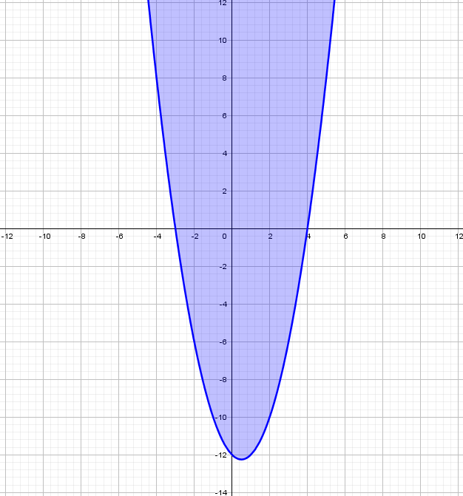
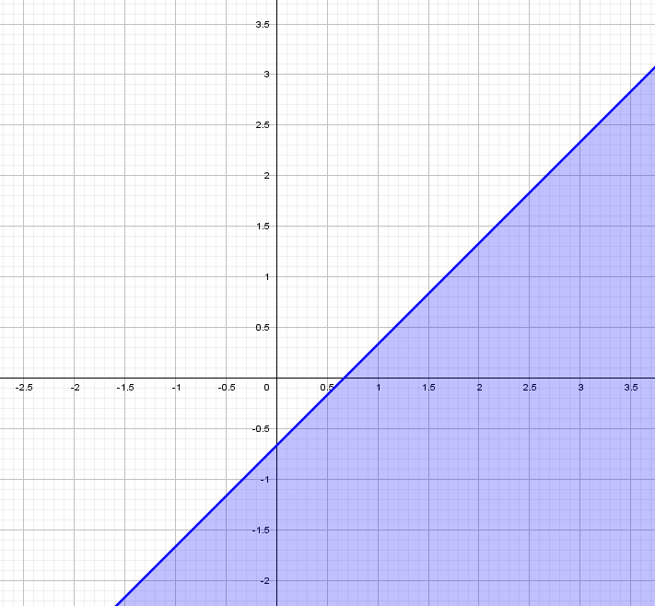
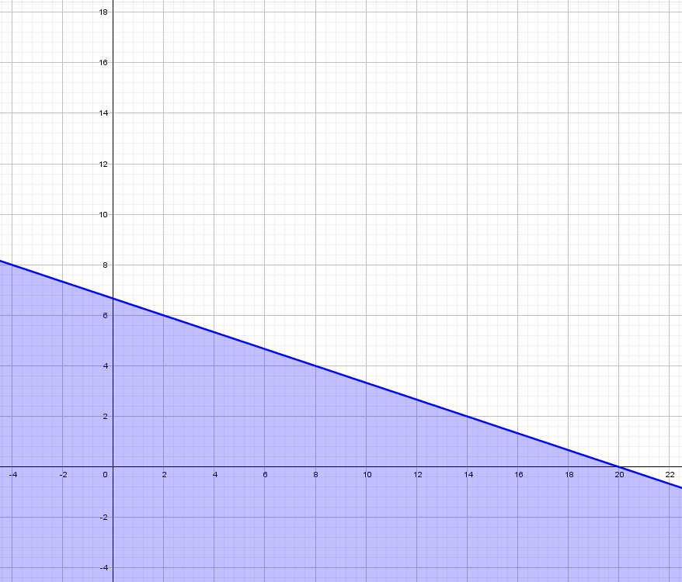
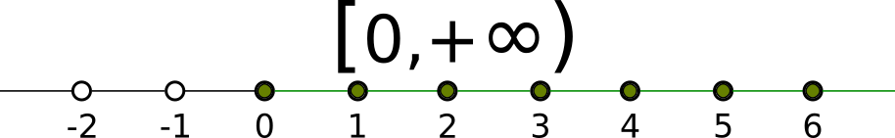
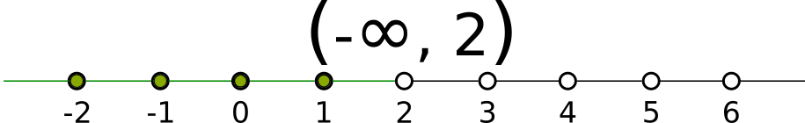
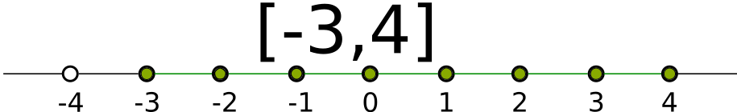
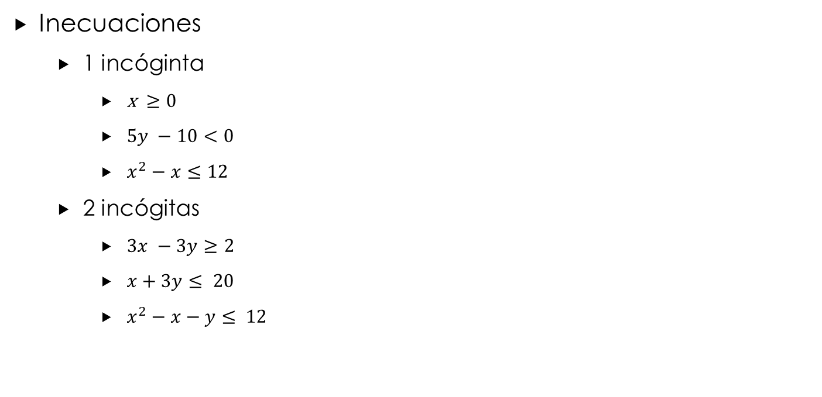
Conceptos previos
Inecuaciones
1 incóginta
$\text{x} ≥0$
$5y −10<0$
$x^{2}−x≤12$
2 incógitas
$3x −3y≥2$
$x+3y≤\text{ 20}$
$x^{2}−x−y≤\text{ 12}$

Slide 5
Conceptos previos
Sistemas de inecuaciones
Conjunto de puntos que verifican cada una de las inecuaciones

Slide 6
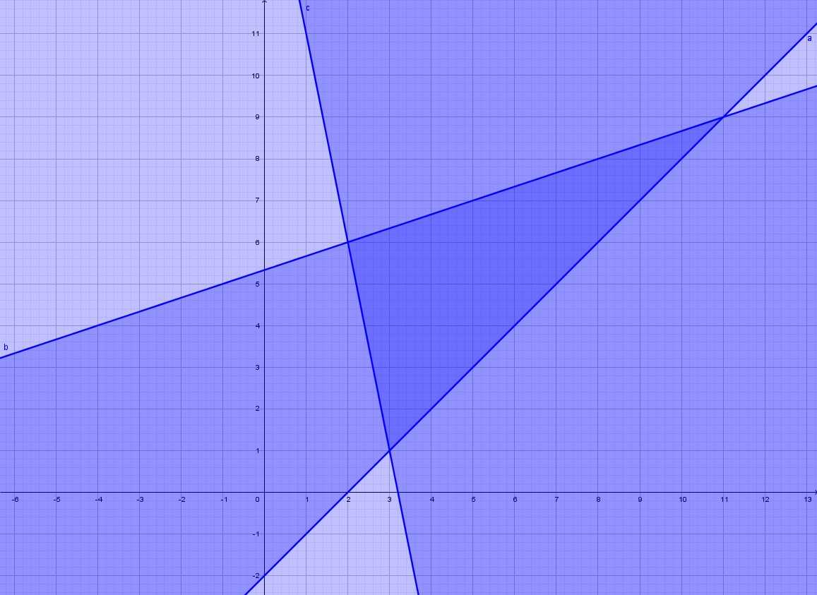
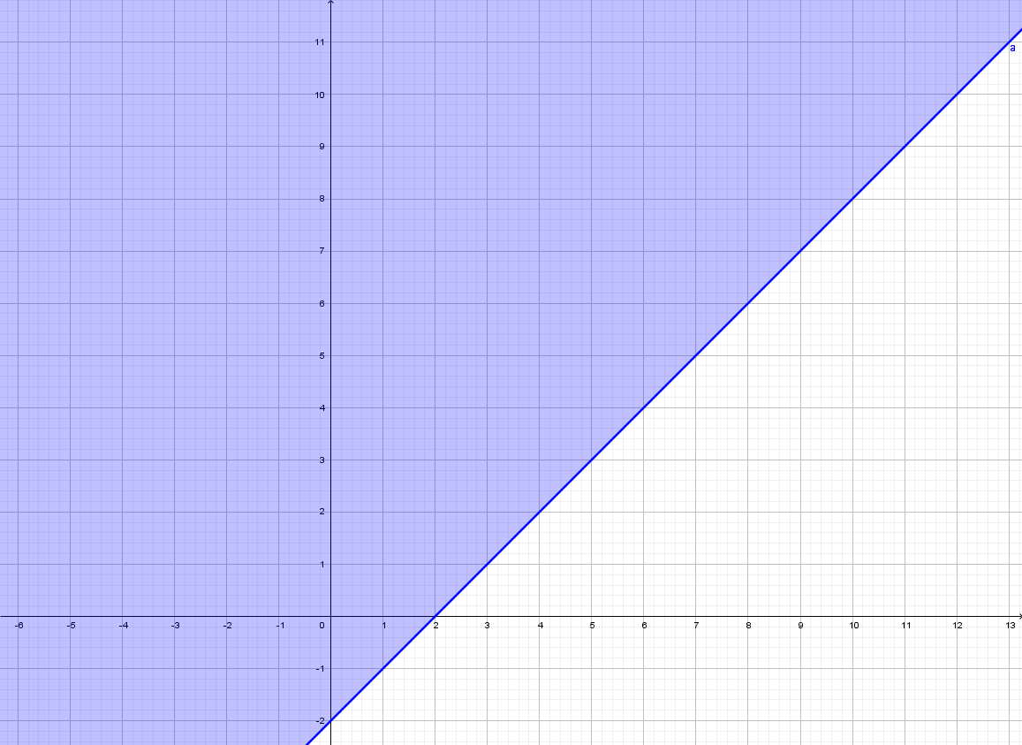
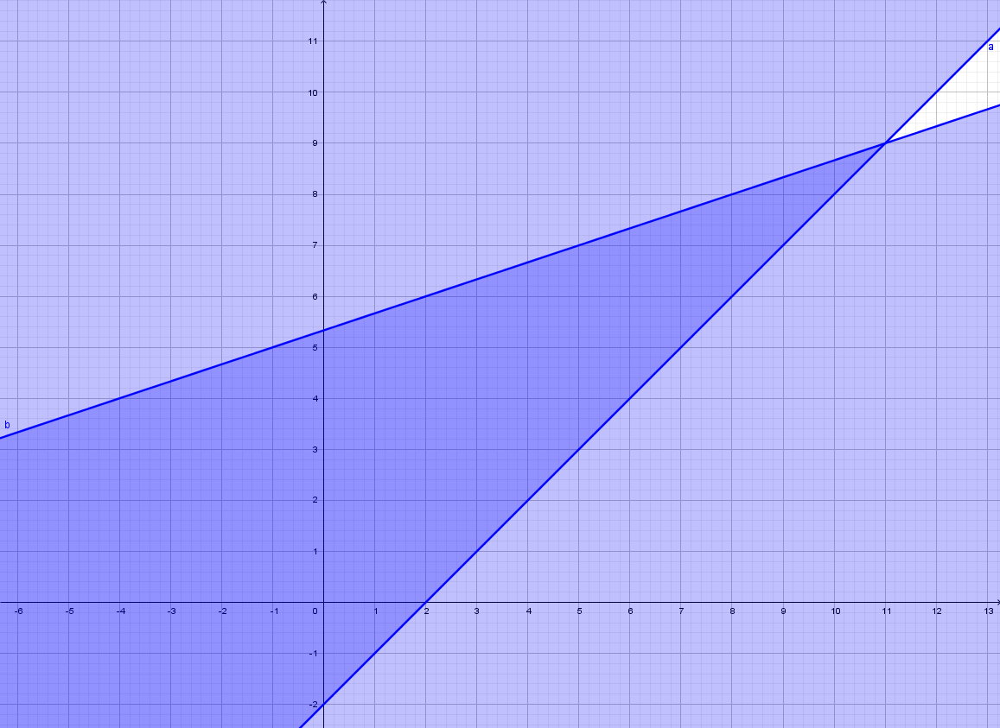
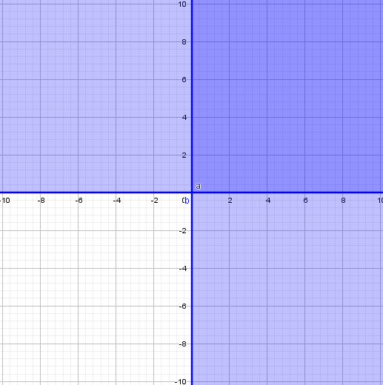

Conceptos previos
Sistemas de inecuaciones
$\left\{\begin{aligned}x≥0 \\ y≥0\end{aligned}\right.$
$\left\{\begin{aligned}x−y≤2 \\ x−3y≥−16 \\ 5x+y≥16\end{aligned}\right.$

Slide 7
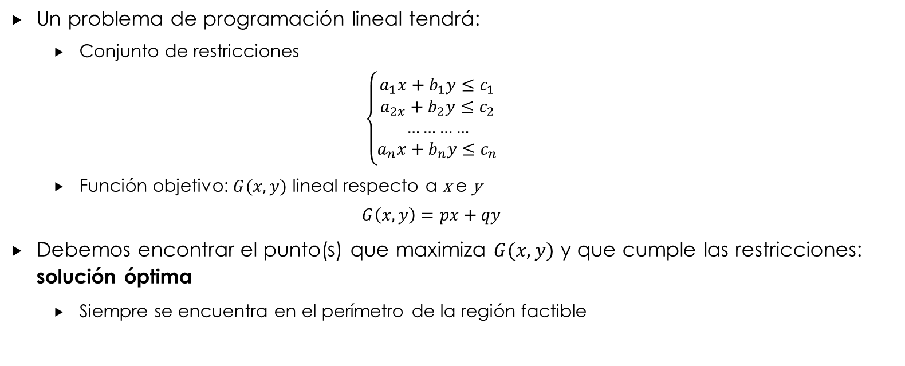
Enunciado general
Un problema de programación lineal tendrá:
Conjunto de restricciones
$$\left\{\begin{aligned}a_{1}x+b_{1}y≤c_{1} \\ a_{2x}+b_{2}y≤c_{2} \\ ………… \\ a_{n}x+b_{n}y≤c_{n}\end{aligned}\right.$$
Función objetivo: $G(x,y)$ lineal respecto a x e y
$$G\left(x,y\right)=px+qy$$
Debemos encontrar el punto(s) que maximiza $G(x,y)$ y que cumple las restricciones: solución óptima
Siempre se encuentra en el perímetro de la región factible

Slide 8
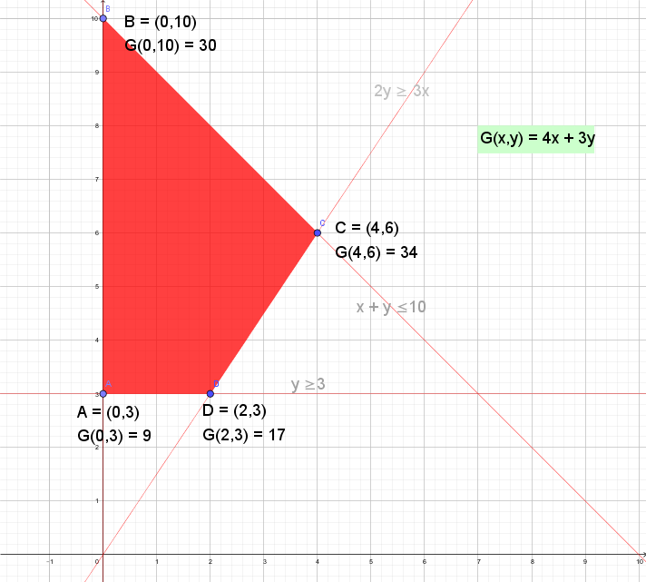
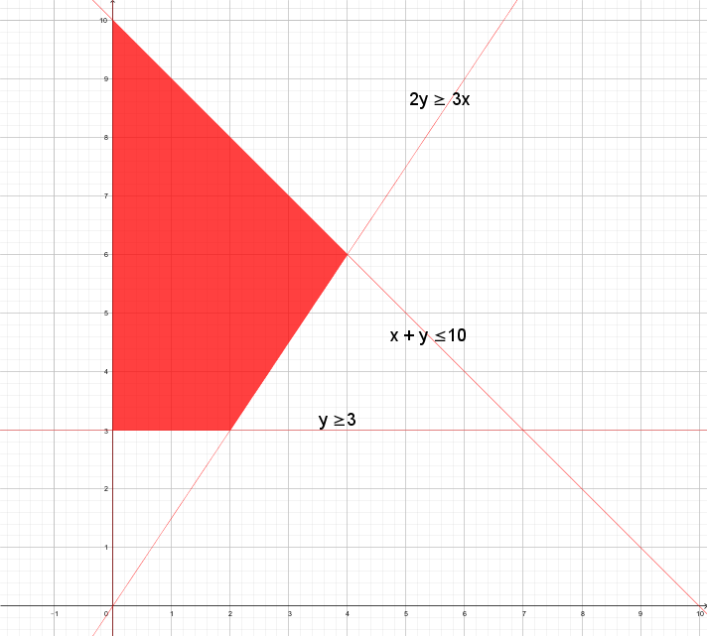
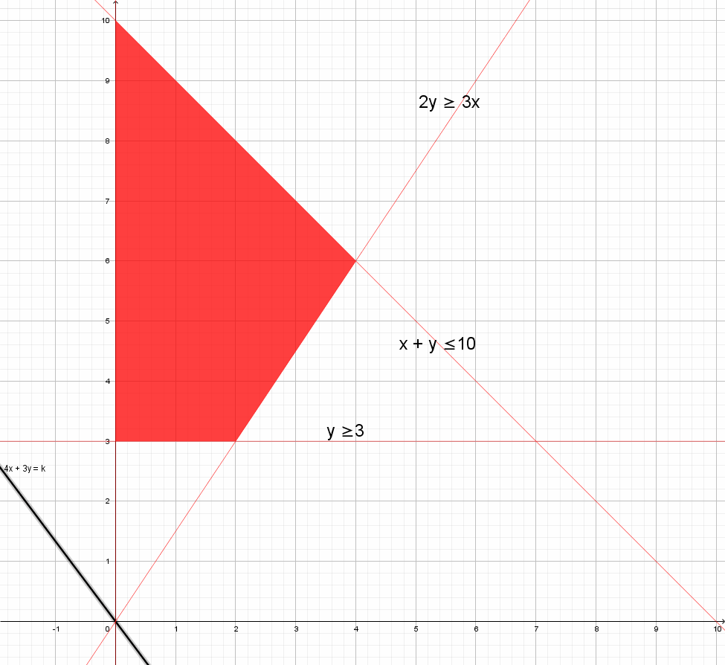
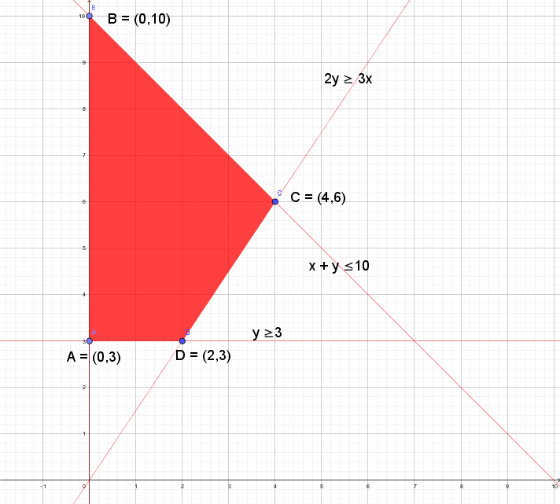
Resolución
Forma gráfica
Forma analítica
Dibujar la región factible
Encontrar los vértices
Evaluar los vértices en la función objetivo

Slide 9
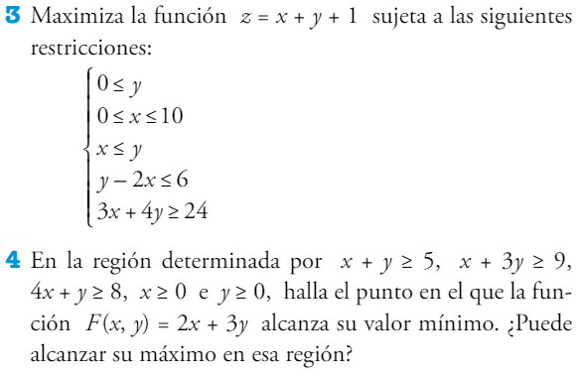
ejercicios
Pag. 122

Slide 10
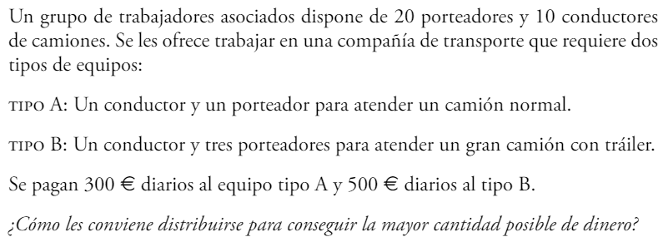
ejercicio
Pag. 108

